Slide 1
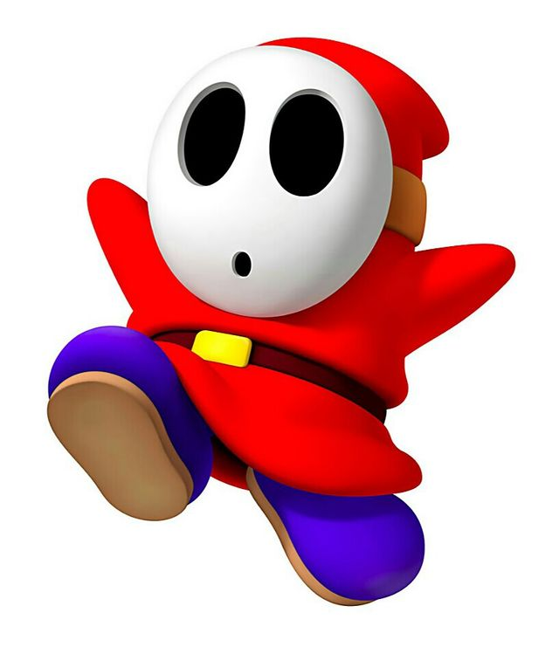
２年生 ひき算１
２けた－１けたのひき算です
じぶんでいくつになるかを考えよう

Slide 2
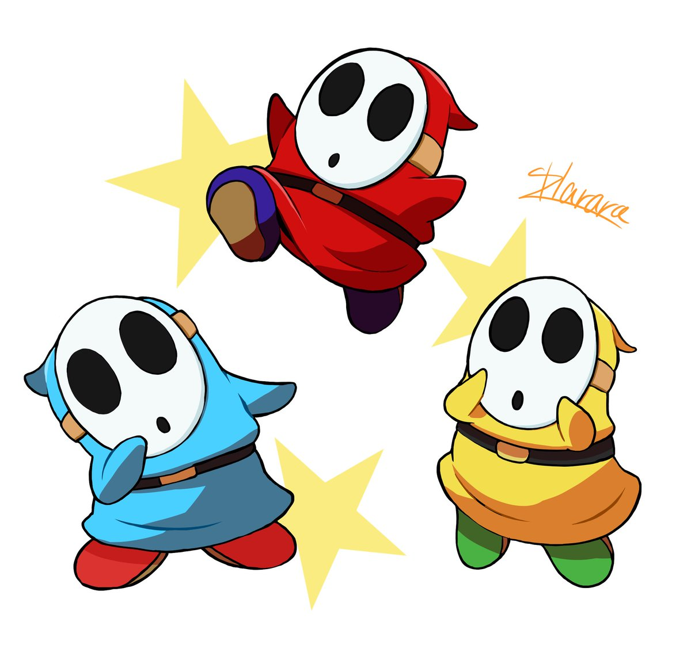
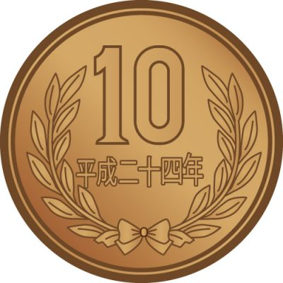
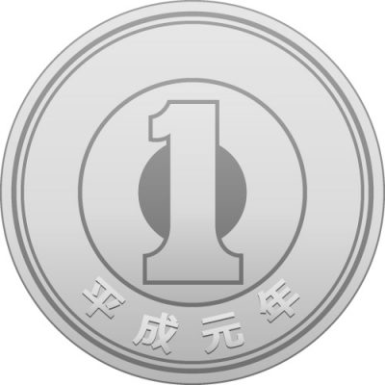
つぎのひきざんできるかな？
① 10－２＝
８
② 20－２＝
18
③ 20－７＝
13
④ 20－５＝
15

Slide 3
つぎのひきざんできるかな？
① 20－８＝
12
⑤ 60－２＝
58
② 30－７＝
23
⑥ 70－６＝
64
③ 40－９＝
31
⑦ 80－１＝
79
④ 50－３＝
47
⑧ 90－４＝
86

Slide 4
一の位だけ見ればひき算できるね
① 38－８＝
30
⑤ 86－４＝
82
② 18－２＝
16
⑥ 97－３＝
94
③ 59－６＝
53
⑦ 68－７＝
61
④ 76－５＝
71
⑧ 49－１＝
48

Slide 5
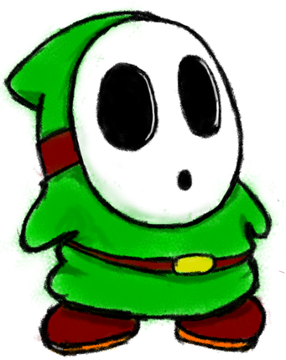
なにかきづいたことはあるかな？
① 14－９＝
5
⑤ 76－９＝
67
② 25－９＝
16
⑥ 37－９＝
28
③ 63－９＝
54
⑦ 42－９＝
33
④ 88－９＝
79
⑧ 51－９＝
42

Slide 6
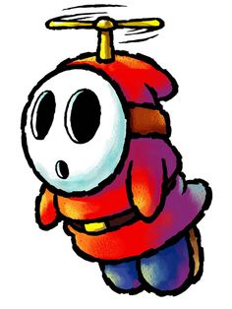
１年生のひき算をふくしゅうします
15このおまんじゅうがあります
ここから8ことります
えらんではいけません
いくつ残りますか？
どんな考え方ができるかな？

Slide 7

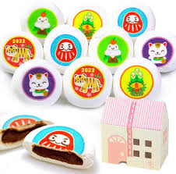
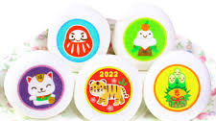
①と②のどちらからさきに取りますか？
15このおまんじゅうがあります。
ここから8ことります。えらんではいけません。
①箱入りから
8ことる
②まずバラバラの
５こをとり
たりない分は
箱入りからとる
①箱入りの
10こ
②バラバラ
の5こ

Slide 8
①のほうほうでけいさんしてみよう
①箱入り10こから8ことると

Slide 9
①のほうほうでけいさんしてみよう
①箱入り10こから8ことると
10－8＝2 まだ2こある
バラバラの5こをたして
2＋5＝7 7このこる

Slide 10
②のほうほうでけいさんしてみると
②バラバラの5こから8ことろうとすると
8－5＝3 3こたらない
箱入り10こからたらない3こをとると

Slide 11
②のほうほうでけいさんしてみると
②バラバラの5こから8ことろうとすると
8－5＝3 3こたらない
箱入り10こからたらない3こをとると
10－3＝7で 7このこる

Slide 12
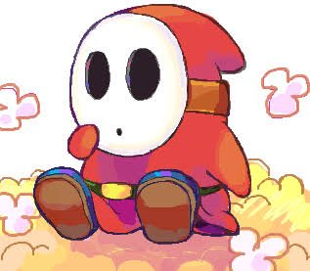
あなたはどうやってひき算をしますか
15－７をけいさんしよう
あたまの中でけいさんしてね
①：10－７＝３ ３＋５＝８
②：７－５＝２ 10－２＝８
２たらないから８とできるとはやいよ
２と８は、たすと10になるセットだよ
③：７とたして15になる数は８

Slide 13
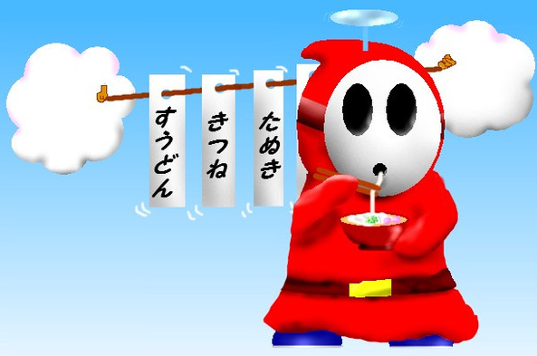
ひきざんのけいさんのしかた
けいさんのしかたは
ほかのともだちと
同じでなくてもOKです
つぎの36個を頭に入れておく方法もあります
九九の45個より少ない

Slide 14
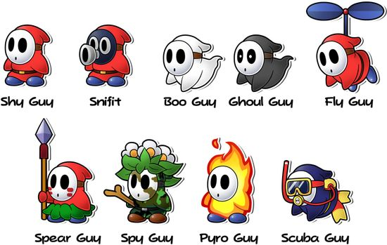
九九と同じで自然に覚えよう
11－２＝
11－３＝
11－４＝
11－５＝
11－６＝
11－７＝
11－８＝
11－９＝
15－６＝
15－７＝
15－８＝
15－９＝
13－４＝
13－５＝
13－６＝
13－７＝
13－８＝
13－９＝
９
３
９
８
２
８
７
９
７
６
８
６
５
７
５
４
６
４

Slide 15
これさえ身につければひき算OK
14－５＝
14－６＝
14－７＝
14－８＝
14－９＝
18－９＝
12－３＝
12－４＝
12－５＝
12－６＝
12－７＝
12－８＝
12－９＝
16－７＝
16－８＝
16－９＝
17－８＝
17－９＝
９
９
３
８
８
９
７
７
８
６
６
７
５
５
９
９
４
８

Slide 16
頭に入れてどう使えるのかな？
15－８＝
25－８＝
35－８＝
55－８＝
75－８＝
95－８＝
12－４＝
22－４＝
42－４＝
62－４＝
82－４＝
92－４＝
21－７＝
31－７＝
51－７＝
61－７＝
71－７＝
81－７＝
7
8
14
17
18
24
27
38
44
47
58
54
67
78
64
87
88
74

Slide 17
頭に入れてどう使えるのかな？
14－６ ＝
24－６＝
54－６＝
13－６ ＝
33－６ ＝
63－６ ＝
11－５＝
41－５＝
71－５＝
12－５＝
32－５＝
92－５＝
26－７＝
56－７＝
35－７＝
95－７＝
44－７＝
84－７＝
８
6
13
18
36
43
48
66
28
7
7
88
27
27
37
57
87
77

Slide 18
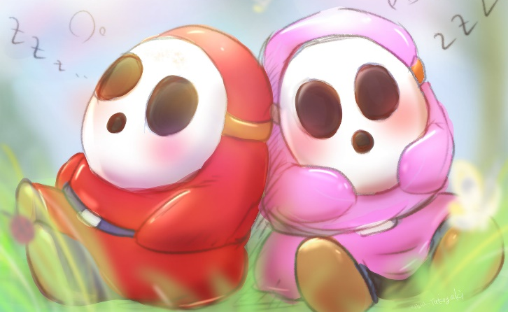
２けた－１けたの練習問題
15－８＝
７
31－４＝
27
63－９＝
54
74－５＝
69
85－７＝
78
54－８＝
46
41－８＝
33
22－７＝
15

Slide 19
２年生 ひき算１
ひき算の方が けいさんのしかたの
バリエーションが多いですね
じぶんなりのほうほうができましたか

